Slide 1
Integrationsseminar und Projekt
IoT-Technik und Geschäftsmodelle
Kurzvorstellung der Balena Cloud

Slide 2
Ziele und Inhalte
Um die Projektrealisierung zu erleichtern, soll eine konkrete Systemarchitektur vorgeschlagen und anhand eines leicht verständlichen Vorlagequellcodes erklärt werden. Dabei sollen moderne Entwicklungswerkzeuge genutzt und die Besonderheiten kommerzieller IoT-Systeme berücksichtigt werden.
Ziele und Inhalte des Kapitels
Herleitung der Systemarchitektur
Typische Deployment-Optionen
Grundprinzip der Balena Cloud
Benötigte Entwicklungswerkzeuge
Die Systemarchitektur im Detail
Live-Demo
Überblick zu Redis, MQTT, Docker
Nutzung der Balena-Werkzeuge
Wichtige Dokumentationen

Slide 3
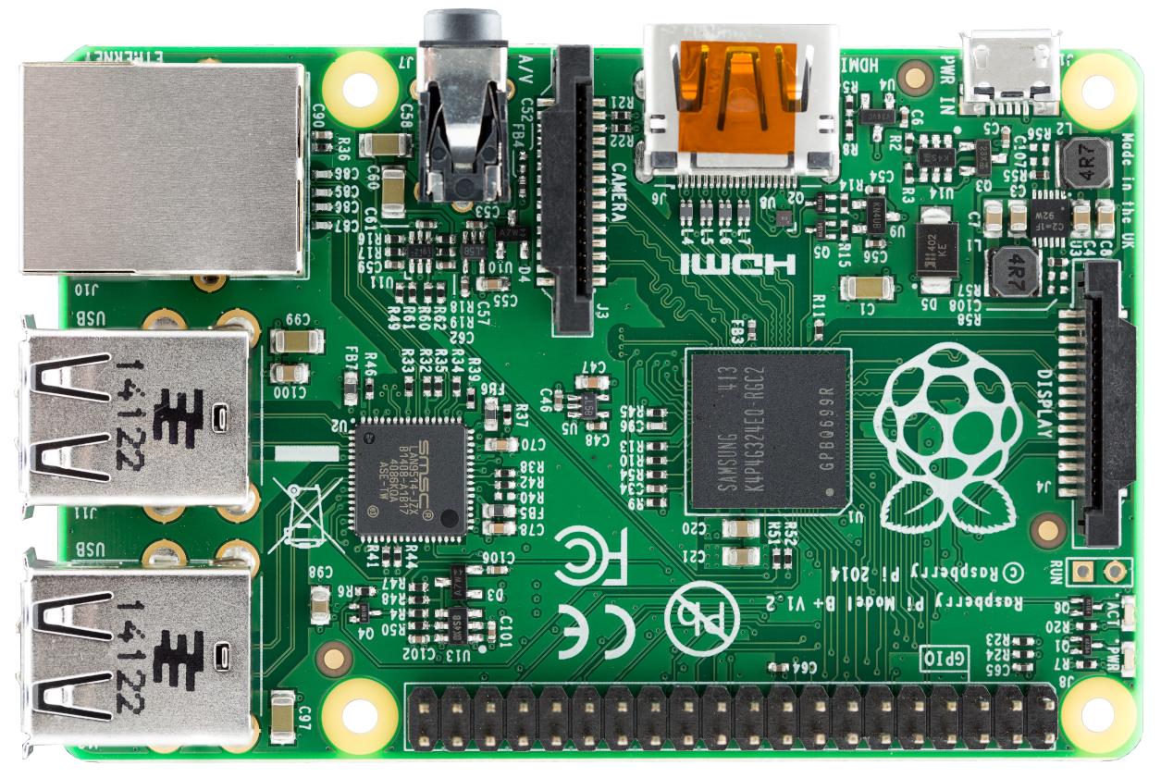
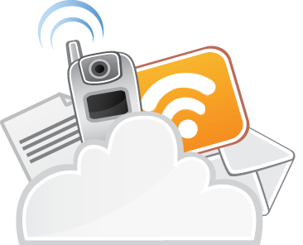


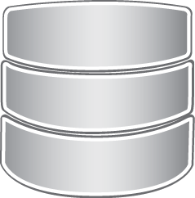

Herleitung der Systemarchitektur
1) Aufgabenstellung ist die Realisierung eines IoT-Anwendungsfalls auf Basis des Raspberry Pi.
4) Kommerzielle IoT-Systeme bieten darüber hinaus oft die Möglichkeit, die Devices aus der Ferne zu Überwachen und Steuern.
3) Wir nutzen daher einen MQTT-Broker als zentrale Komponente zum Nachrichtenaustausch nach dem Publish/Subscribe-Verfahren.
IoT-Device
IoT-Device
MQTT
Message Broker
Admin-Backend
(optional)
Admin-Client
5) Falls die anfallenden Daten dauerhaft gespeichert und zu einem späteren Zeitpunkt ausgewertet werden sollen, wird hierfür noch eine selbstentwickelte Serverkomponente benötigt. Die Clients könnten dann wahlweise nur auf den Backendserver oder zusätzlich via MQTT auch auf die Devices zugreifen.
2) Hierfür benötigen wir eine skalierbare Architektur, bei der beliebig viele Devices in Betrieb genommen werden können.
IoT-Device

Slide 4
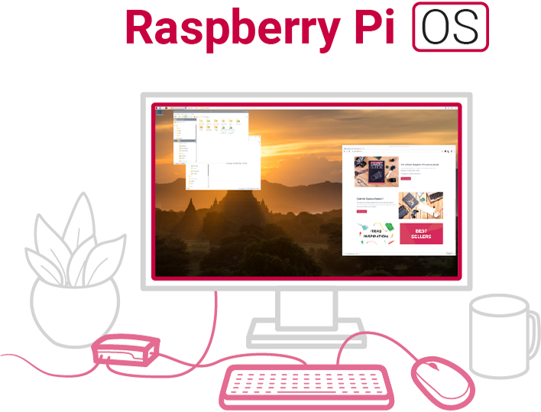
Provisionierung und Deployment
Neben der Programmierung müssen wir eine Lösung finden, wie die Software auf die Devices kommt und wie neue Devices möglichst einfach in Betrieb genommen werden können. Idealerweise automatisieren wir dabei möglichst viele Schritte mit Hilfe einer Remote Device Management Lösung.
Eine Möglichkeit ist, einfach Tastatur, Maus und Bildschirm an den Raspberrry Pi anzuschließen (oder sich via SSH remote einzuloggen) und das mitgelieferte Raspbian-System direkt zu modifizieren.
Dies bietet sich für das Prototyping an, lässt sich jedoch nur sehr umständlich automatisieren. Außerdem ist Rasbpian nicht wirklich ein eingebettetes IoT-Betriebssystem, weshalb es selbst in der Lite-Variante noch ziemlich groß ist.
Bild: https://www.raspberrypi.org/homepage-9df4b/homepage-9df4b/static/opengraph-a81a510f26ed85d2045617c0084b71c8.png

Slide 5
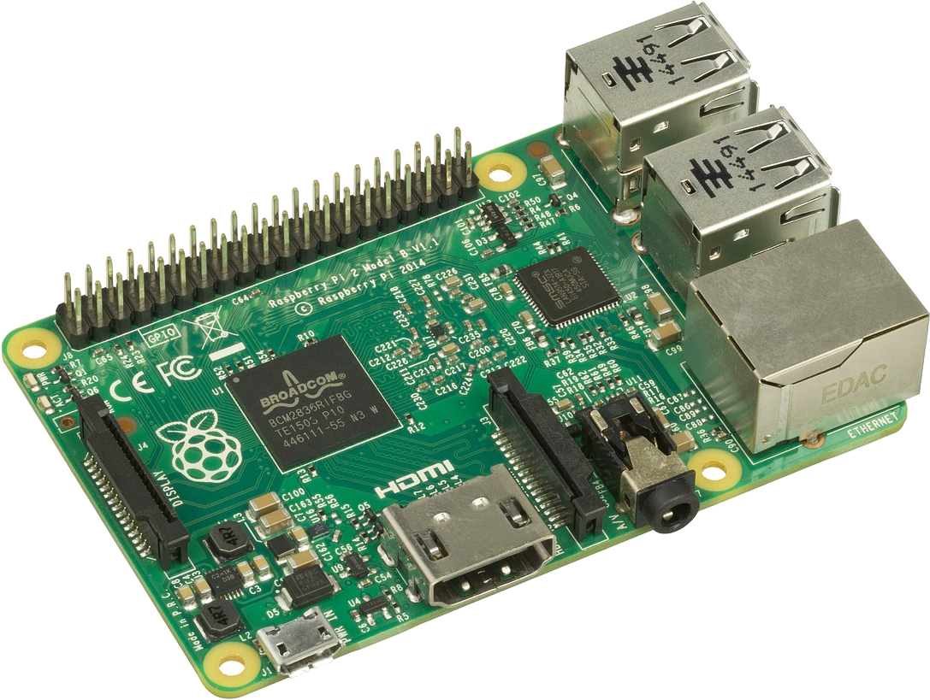

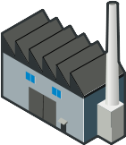


Provisionierung und Deployment
Neben der Programmierung müssen wir eine Lösung finden, wie die Software auf die Devices kommt und wie neue Devices möglichst einfach in Betrieb genommen werden können. Idealerweise automatisieren wir dabei möglichst viele Schritte mit Hilfe einer Remote Device Management Lösung.
Baukastensysteme für Linux wie Buildroot, Yocto, pi-gen oder debootstrap können hingegen sämtliche Schritte zur Erstellung eines individuellen Linuxsystems automatisieren. Erweiterte Funktionen wie Remote Device Management oder Remote Updates müssen dabei jedoch von Hand umgesetzt werden.
Konfigurationsdateien
Linux-Baukasten
Image-File

Slide 6
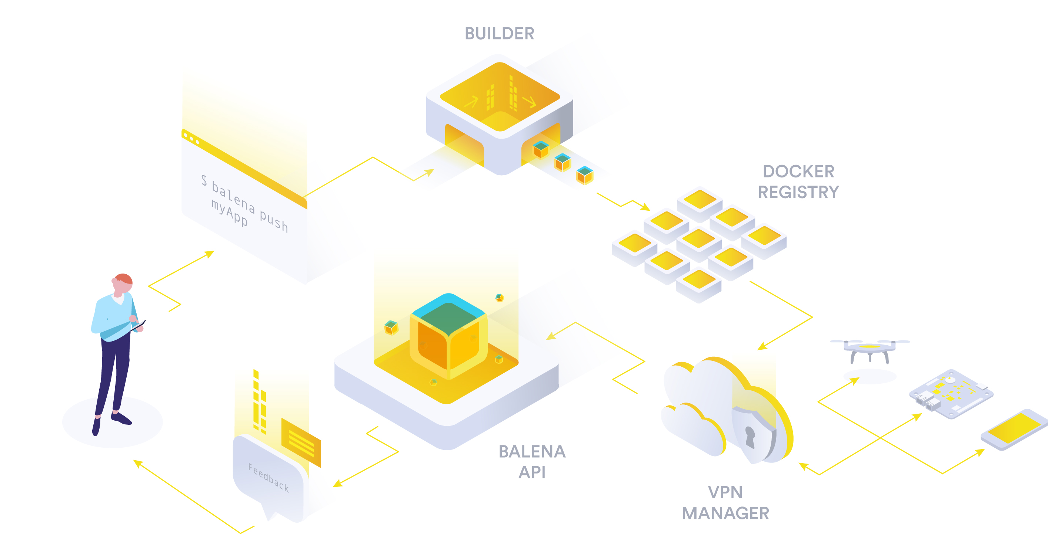
Provisionierung und Deployment
Neben der Programmierung müssen wir eine Lösung finden, wie die Software auf die Devices kommt und wie neue Devices möglichst einfach in Betrieb genommen werden können. Idealerweise automatisieren wir dabei möglichst viele Schritte mit Hilfe einer Remote Device Management Lösung.
Der kommerzielle Anbieter Balena bietet mit Balena OS ein open-source Linux-System für IoT-Devices und mit Balena Cloud eine vollständig automatisierte Lösung für die Verwaltung von IoT-Devices.
Anwendungen werden in Form von Docker-Containern in die Cloud geschoben und von dort automatisch auf den Devices deployed.
Jedes Device kann über eine eindeutige URL öffentlich erreichbare Serverdienste bereitstellen.

Slide 7
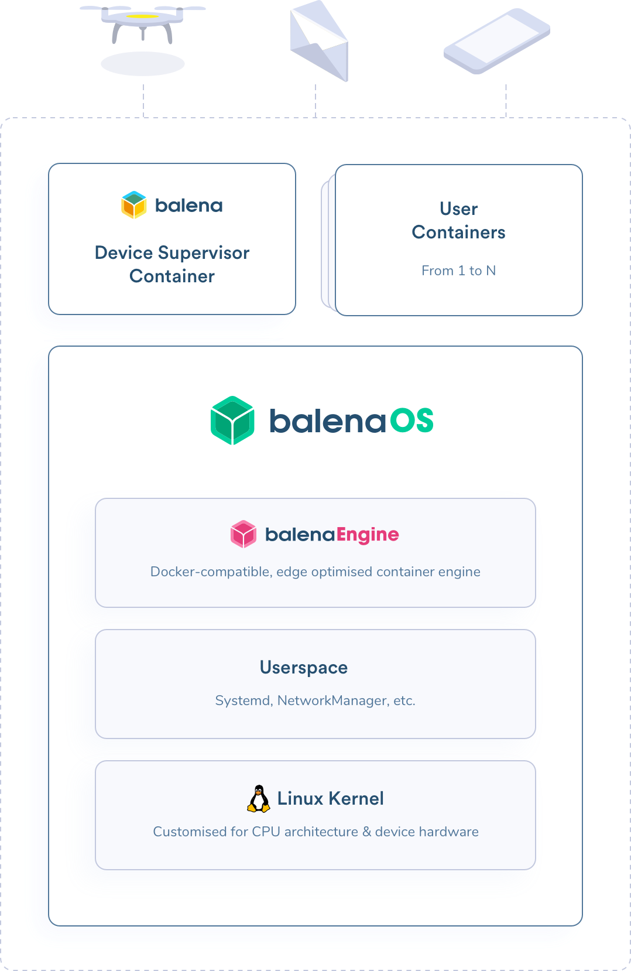
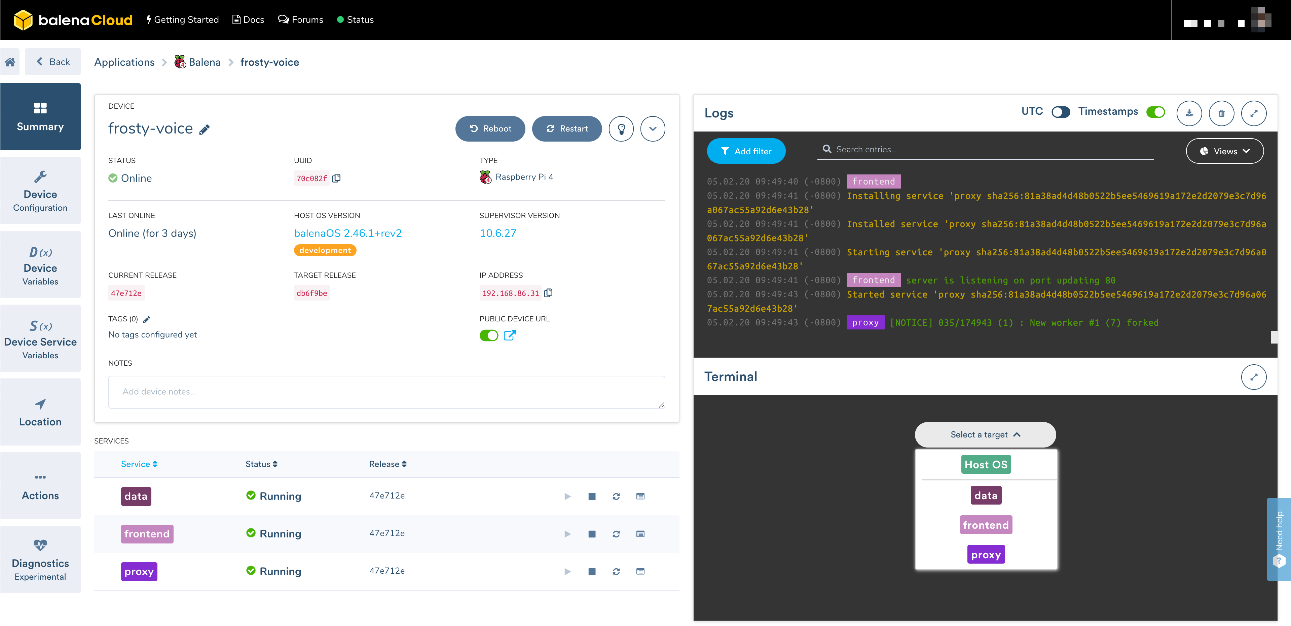
Grundprinzip der Balena Cloud
VPN
1) Neue Anwendung in der Balena Cloud definieren und je Device einen Eintrag anlegen.
2) Angepasstes Betriebssystem-Image für die Anwendung herunterladen und auf die Devices flashen.
3) Auf den Devices zu deployende Programme in Containern verpacken und in die Cloud schieben.
4) Die Devices registrieren sich automatisch in der Cloud und führen die für sie bestimmten Container Apps aus.
Bilder: https://www.balena.io/docs/learn/welcome/primer/

Slide 8
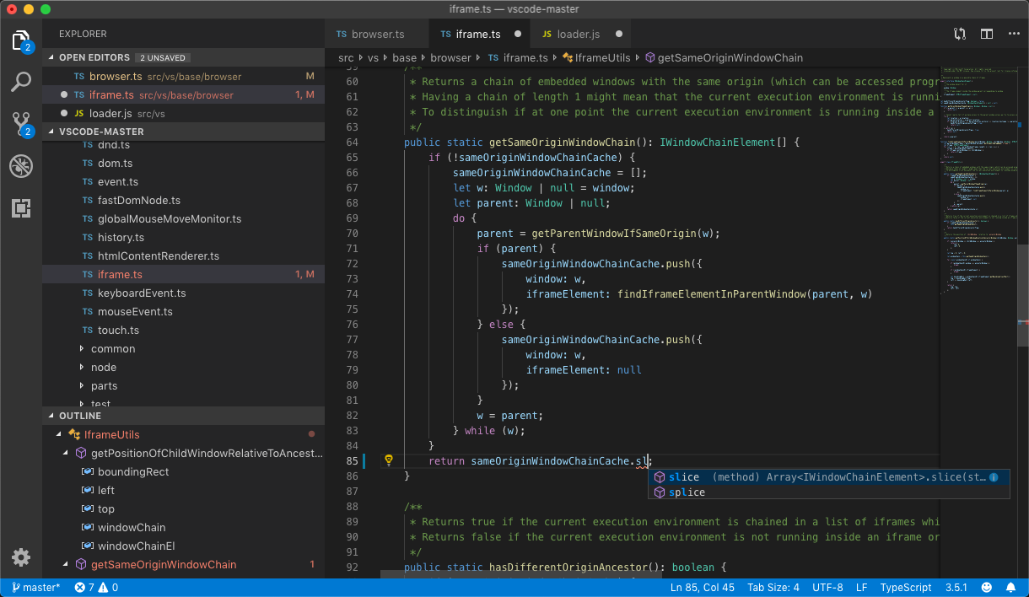
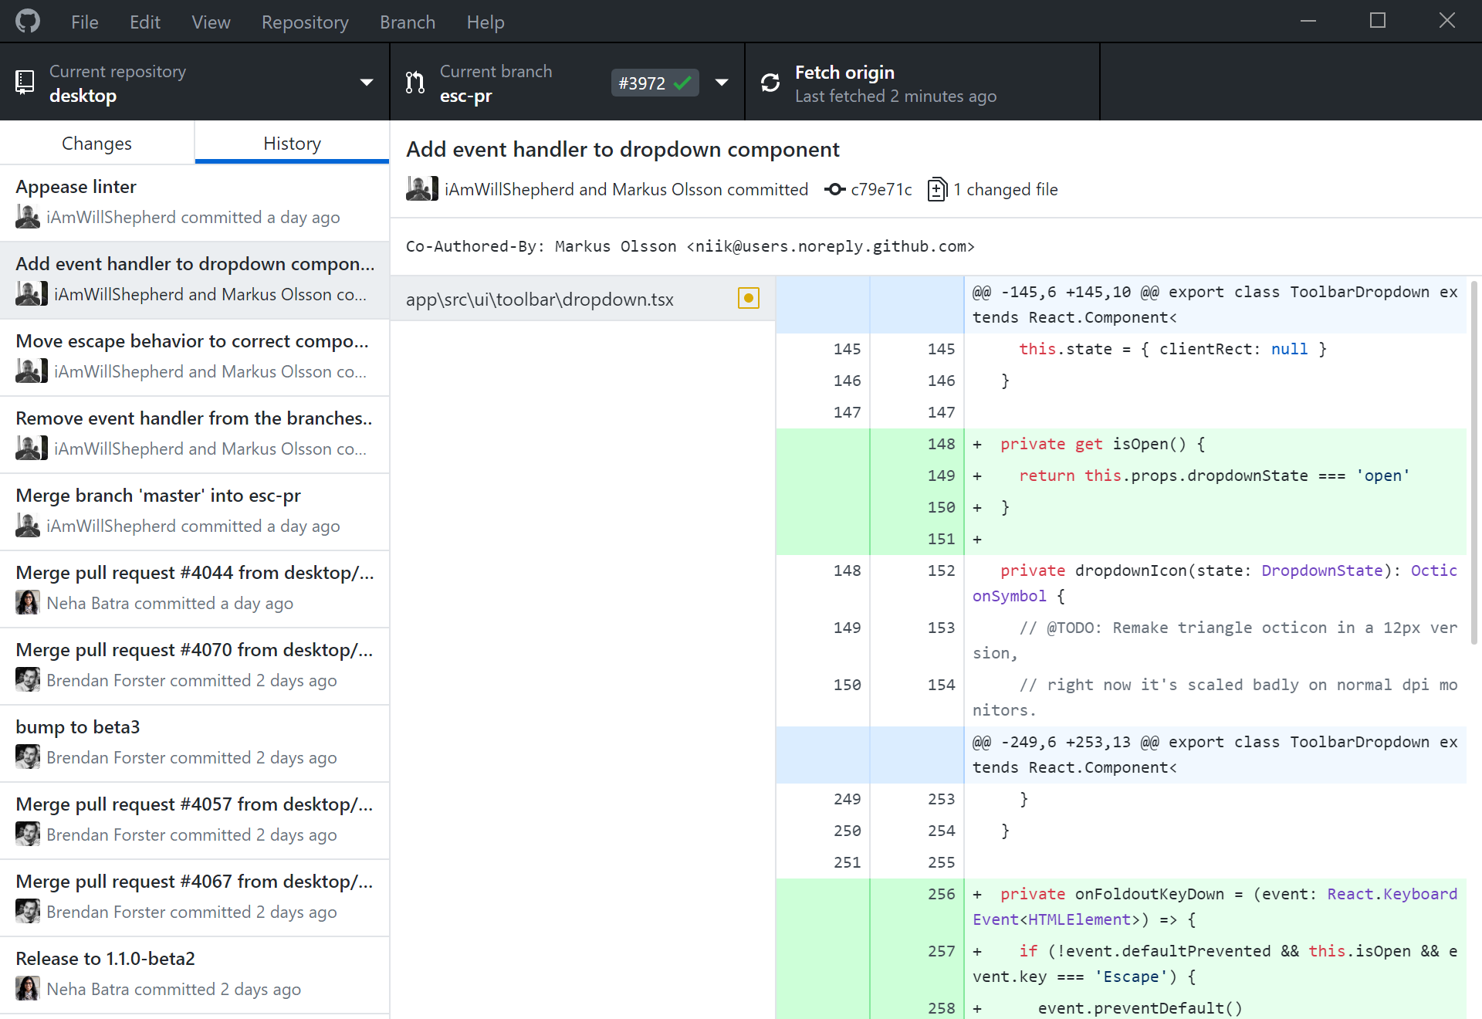

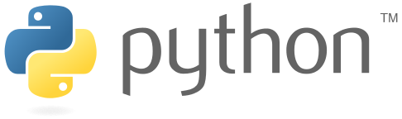


Benötigte Entwicklungswerkzeuge
Grundsätzlich eine beliebige IDE
Git zur gemeinsamen Arbeit am Quellcode
Eine beliebige Programmiersprache
Docker zum Bauen der Anwendungscontainer
Balena CLI zum Deployen der Container
Balena Etcher zum Flashen der OS-Images
Downloadlinks siehe Blog
IDE: Visual Studio Code oder andere
CLI
Versionsveraltung: Git und GitHub

Slide 9


Deviceseitige Systemarchitektur
https://github.com/DennisSchulmeister/dhbwka-wwi-iotws-architektur
Sensor
Ermittelt in regelmäßigen Abständen
neue Sensordaten und schreibt diese
in die Redis-Datenbank.
MQTT-Handler
Liest die Sensorwerte aus Redis und
versendet diese via MQTT. Empfängt
zusätzlich Konfigurationswerte zur
Fernsteuerung des Devices.
Messwerte
Redis-Server
Key-Value-Datenbank zur Speicherung
der Sensorwerte und Datenaustausch
zwischen den Komponenten.
Start/Stop-Button
Überwacht einen Hardwarebutton
und setzt ein Kennzeichen in Redis,
um die Ermittlung der Sensordaten
ggf. zu pausieren.
Grafana
Dashboard-Webanwendung zur
Überwachung des Devices.
Konfigurationswerte

Slide 10
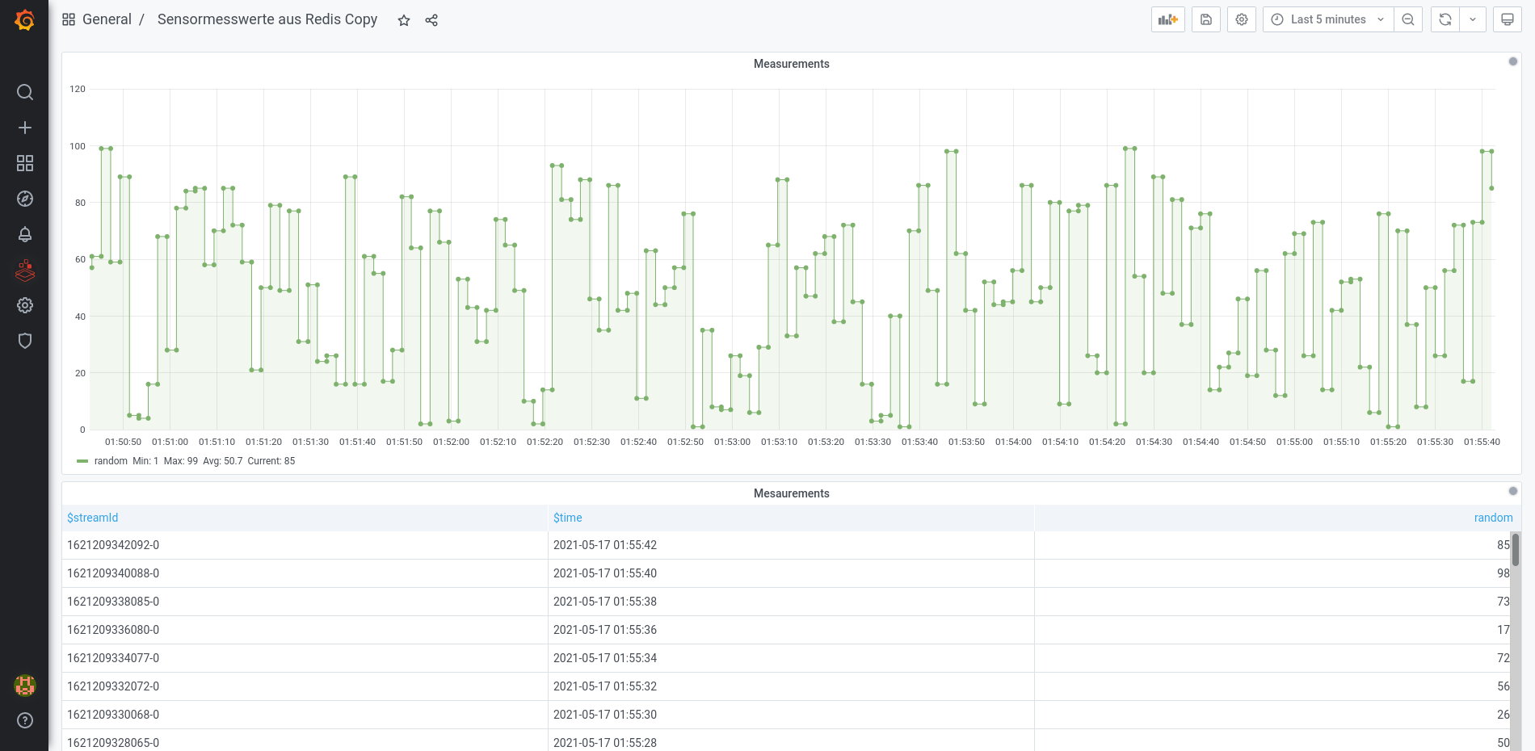
Deviceseitige Systemarchitektur: Grafana Dashboard

Slide 11
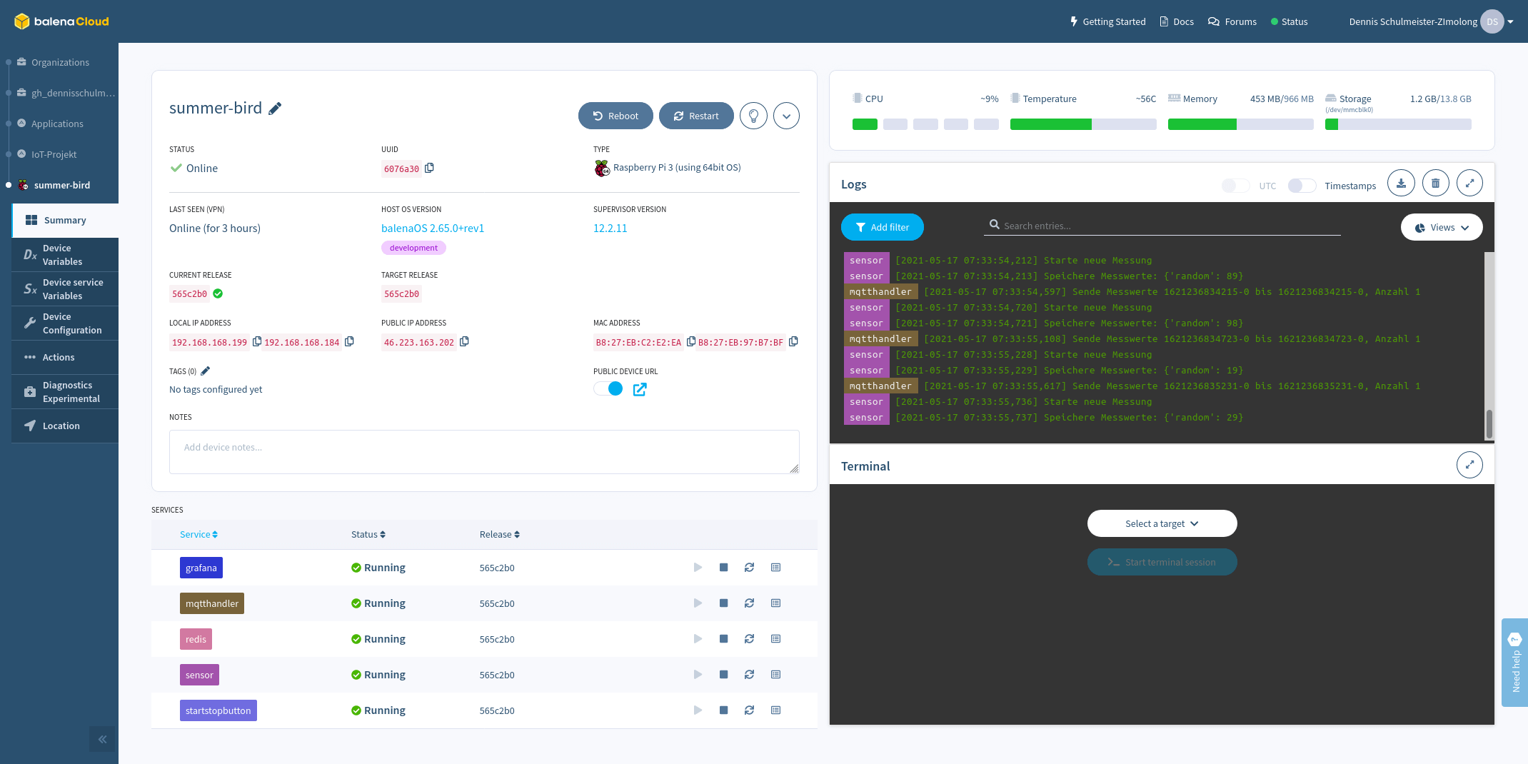
Deviceseitige Systemarchitektur: Balena Cloud

Slide 12
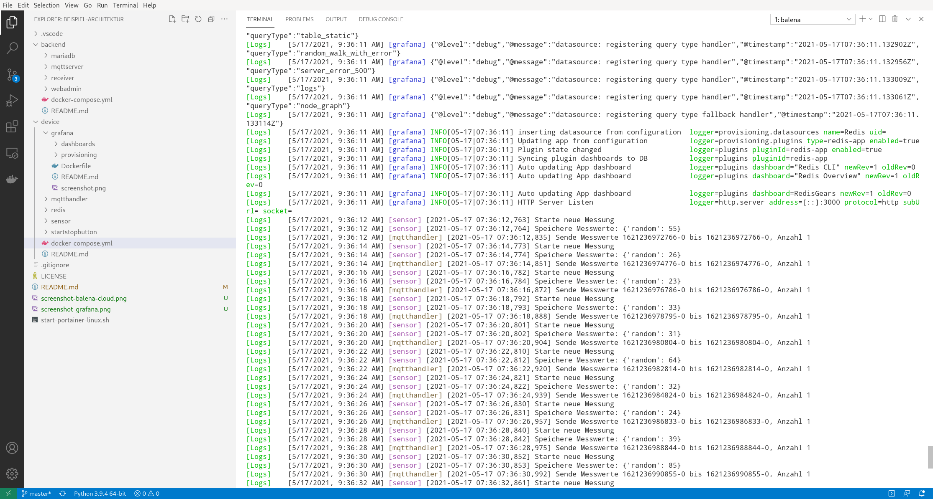
Deviceseitige Systemarchitektur: Balena CLI

Slide 13
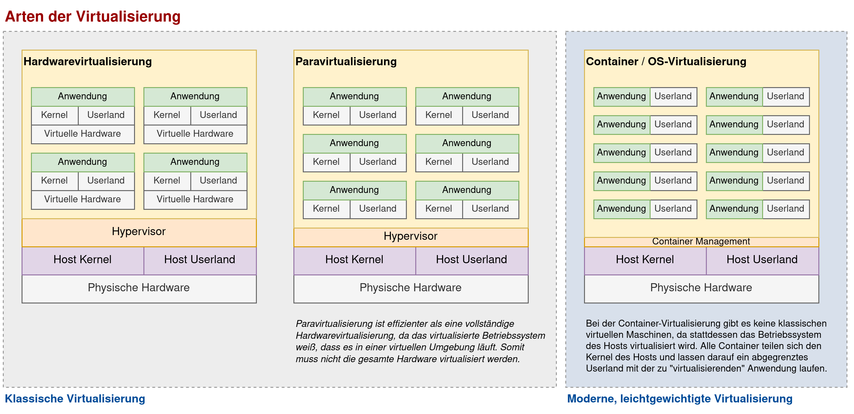
Vergleich typischer Virtualisierungstechnologien

Slide 14
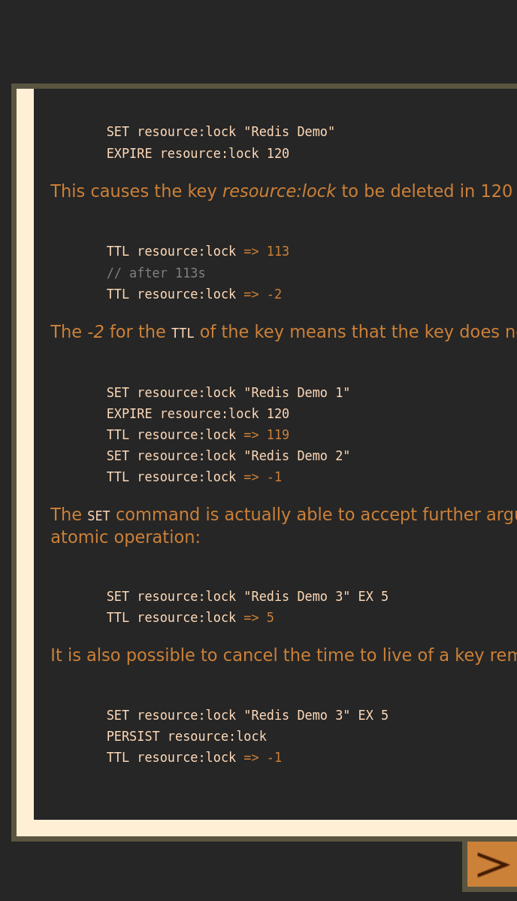
Funktionsweise der Redis-Datenbank
NoSQL-Datenbank zur Speicherung strukturierter Key/Value-Paare
Darüber hinaus Unterstützung für viele weitere Datentypen wie
  Binärstrings
  Listen
  Sortierte und unsortierte Mengen
  Hashes (Objekte bzw. Dictionaries in Python)
  Bit-Arrays
  Streams
Alle Daten liegen komplett Hauptspeicher (In-Memory-Datenbank)
Die Datenbankinhalte werden regelmäßig aber auch auf „Platte“ gesichert, damit sie bei einem Serverneustart nicht verloren gehen.

Slide 15
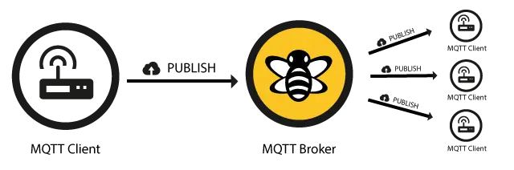
Grundprinzip von MQTT

Slide 16
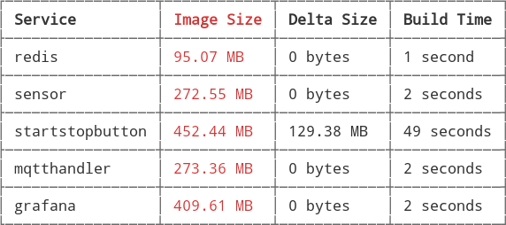
Vor- und Nachteil der Device-Architektur
Klassischerweise besitzen eingebettete Systeme insbesondere bei schwächerer Hardware eher eine monolithische Softwarearchitektur mit großen Programmen, die mehrere Aufgaben in sich vereinen. IoT-Devices und mittelgroße Devices nutzen hierfür bereits nebenläufige Betriebssystemprozesse, isolieren die Prozesse aber nicht. Bei der hier vorgeschlagenen Architektur werden hingegen möglichst kleine Programme (vergleichbar mit Microservices) in jeweils eigenen Docker-Containern auf den Devices ausgeführt. Die Architektur ist daher mit der Architektur von 12-Facktor Cloud Native Apps vergleichbar.
Vorteile
Jedes Programm kann unabhängig von den anderen Entwickelt werden, wodurch der Quellcode wesentlich einfacher wird. Oft genügt ein einfaches Skript.
Für jede Aufgabe können die am besten geeignete Programmiersprache und Frameworks verwendet werden.
Docker isoliert die Programme vollständig voneinander.
Über die zentrale Redis-Datenbank können die Programme sehr einfach untereinander Daten austauschen.
Redis ist sehr performant, da sämtliche Daten „in-memory“ im Hauptspeicher liegen. Dennoch sind die Daten vor Verlusten bei Stromausfällen etc. gesichert.
Über die Balena Cloud können die Devices leicht verwaltet und jederzeit mit Aktualisierungen versorgt werden.
Nachteile
Docker, Balena und Redis fügen der Architektur eine deutliche Komplexität hinzu. Mehr Tools bergen mehr potentielle Fehlerquellen.
Der Datenaustausch zwischen den Programmen erfordert mehr Formalisierung als bei monolithischen Anwendungen.
Docker-Container belegen mehr Systemressourcen und insbesondere sehr viel Speicherplatz!

Slide 17

Demo
Bild: https://pixabay.com/illustrations/interior-cgi-wireframe-explanation-1944348/

Slide 18
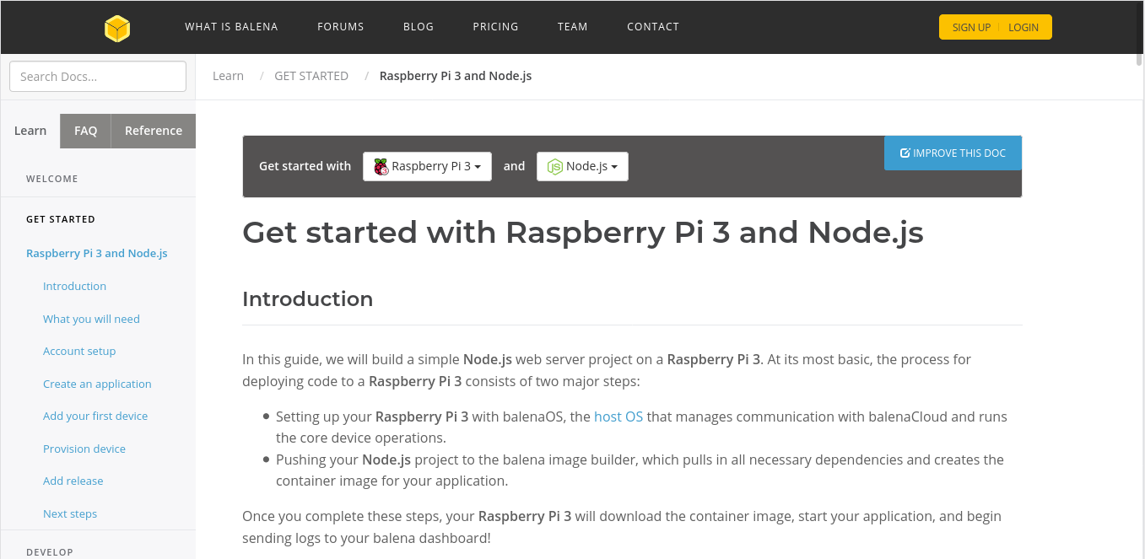
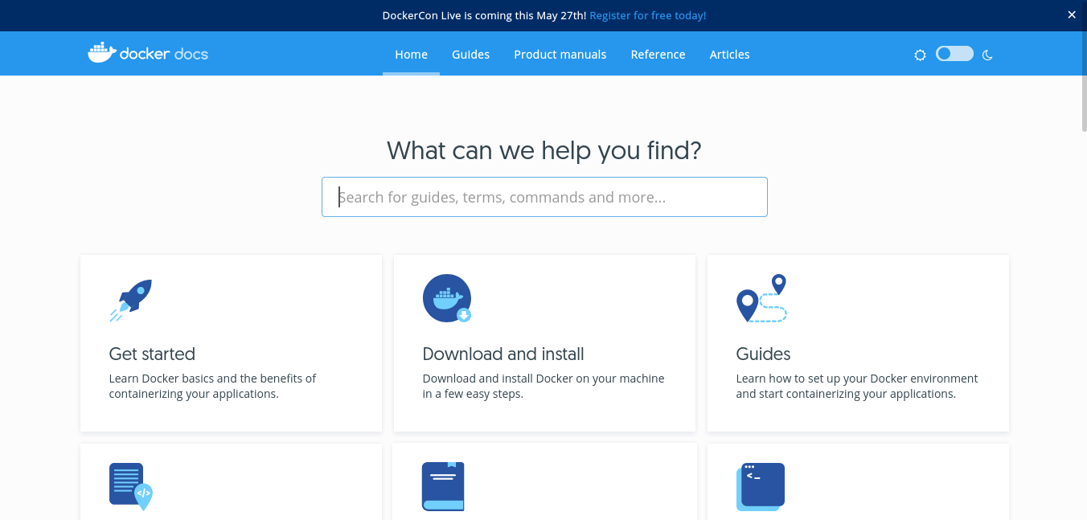
Wichtige Dokumentationen
Zum Einstieg auf jeden Fall durcharbeiten:
Balena – Welcome
Balena – A Balena Primer
Balena – Going to Production
Balena – Get Started with RaspberryPi 3 and Node.js
Docker – Overview
Docker – Get Started
Docker – Language-specific Guides
Vertiefende Dokumentation:
Siehe Liste im Blog

